Slide 1
ПЕРВЫЙ ЗАКОН ТЕРМОДИНАМИКИ. ВЛАЖНОСТЬ
Внутренняя энергия – функция состояния
Макроскопические системы, изучаемые в молекулярной физике и термодинамике, находятся, как правило, в покое. Их механическая энергия не меняется.
Энергетические преобразования в тепловых явлениях сопровождаются изменениями энергии, обусловленной внутренней структурой вещества и называемой внутренней энергией.
Согласно определению,
внутренняя энергия U термодинамической системы равна сумме кинетических энергий движения молекул и потенциальных энергий взаимодействия между ними:
Из молекулярно-кинетическoй теории мы знаем, что кинетические энергии молекул определяются температурой Т. Следовательно, сумма кинетических энергий молекул системы является функцией ее температуры: E_{к}=E_{к}(T).

Slide 2
ПЕРВЫЙ ЗАКОН ТЕРМОДИНАМИКИ. ВЛАЖНОСТЬ
Из механики вы знаете, что потенциальная энергия взаимодействия тел зависит от их взаимного расположения, расстояния между ними. С другой стороны, расстояния между молекулами зависят от объема V системы: при увеличении объема данной массы газа расстояния между молекулами увеличиваются. Итак, сумма потенциальных энергий взаимодействия между молекулами есть функция объема системы E_{П}=E_{П}(V).
В рамках молекулярно-кинетической теории мы ограничимся только случаем идеального газа, молекулы которого не взаимодействуют на расстоянии.
Итак, потенциальная энергия взаимодействия между молекулами идеального газа равна нулю: E_{П}(V) = 0.
Следовательно, внутренняя энергия идеального газа зависит только от его температуры:

Slide 3
ПЕРВЫЙ ЗАКОН ТЕРМОДИНАМИКИ. ВЛАЖНОСТЬ
Молекулярно-кинетическая теория приводит к следующему выражению для внутренней энергии идеального одноатомного газа, молекулы которого совершают только поступательное движение:
где ν - количество моль газа, R - универсальная газовая постоянная, T - температура газа.
Внутренняя энергия тела определяет его тепловое состояние и изменяется при переходе из одного состояния в другое. В данном состоянии тело обладает вполне определенной внутренней энергией, не зависящей от того, в результате какого процесса оно перешло в данное состояние. Поэтому внутреннюю энергию называют функцией состояния тела.

Slide 4
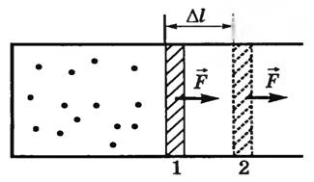
ПЕРВЫЙ ЗАКОН ТЕРМОДИНАМИКИ. ВЛАЖНОСТЬ
Работа газа в термодинамических процессах
Внутренняя энергия тела может изменяться, если действующие на него внешние силы совершают работу (положительную или отрицательную).
Рассмотрим вначале изобарный процесс. Пусть в цилиндре с подвижным поршнем находится газ при температуре T₁.
Будем медленно нагревать газ до температуры T₂. Газ будет изобарически расширяться, и поршень переместится из положения 1 в положение 2 на расстояние Δl. Сила давления газа при этом совершит работу над внешними телами. Так как p=const, то и сила давления F=p⋅S тоже постоянная. Поэтому работу этой силы можно рассчитать по формуле
где ΔV — изменение объема газа.

Slide 5
ПЕРВЫЙ ЗАКОН ТЕРМОДИНАМИКИ. ВЛАЖНОСТЬ
Если объем газа не изменяется (изохорный процесс), то работа газа равна нулю.
Газ выполняет работу только в процессе изменения своего объема.
При расширении (ΔV>0) газа совершается положительная работа (L>0); при сжатии (ΔV<0) газа совершается отрицательная работа (L<0).
Если рассматривать работу внешних сил L' (L'= – L), то при расширении (ΔV>0) газа L'<0; при сжатии (ΔV<0) L'>0.
В случае переменного давления работа газа находится графическим методом.
Кривую функции p=f(V) можно представить как ломаную, состоящую из большого количества изохор и изобар.

Slide 6
ПЕРВЫЙ ЗАКОН ТЕРМОДИНАМИКИ. ВЛАЖНОСТЬ
Работа на изохорных участках равна нулю, а суммарная работа на всех изобарных участках будет равна площади заштрихованной фигуры.
При изотермическом процессе (Т=const) работа равна площади заштрихованной фигуры, изображенной на рисунке.
Видно, что при изменении объема газа работа будет зависеть от способа перехода (т.е. от процесса: изотермический, изобарный, изохорный).
Следовательно, можно сделать вывод, что работа в термодинамике является функцией процесса и не является функцией состояния.

Slide 7
ПЕРВЫЙ ЗАКОН ТЕРМОДИНАМИКИ. ВЛАЖНОСТЬ
Количество теплоты. Калорические коэффициенты
Внутренняя энергия тела может изменяться не только в результате совершаемой работы, но и вследствие теплообмена.
При тепловом контакте тел внутренняя энергия одного из них может увеличиваться, а другого – уменьшаться. В этом случае говорят о тепловом потоке от одного тела к другому.
Количеством теплоты Q, полученным телом, называют изменение внутренней энергии тела в результате теплообмена.
Опыт показывает, что количество теплоты, необходимое для нагревания тела массой m от температуры T₁ до температуры T₂, рассчитывается по формуле
где c — удельная теплоемкость вещества

Slide 8
ПЕРВЫЙ ЗАКОН ТЕРМОДИНАМИКИ. ВЛАЖНОСТЬ
Удельная теплоемкость c численно равна количеству теплоты, которое необходимо сообщить телу массой 1 кг, чтобы нагреть его на 1 К.
Первый закон термодинамики является обобщением закона сохранения и превращения энергии для термодинамической системы. Он формулируется следующим образом:
количество теплоты, полученное системой, идет на изменение ее внутренней энергии и совершение работы над внешними телами:
Первый закон термодинамики является обобщением опытных фактов. Согласно этому закону, энергия не может быть создана или уничтожена; она передается от одной системы к другой и превращается из одной формы в другую.
Важным следствием первого закона термодинамики является утверждение о невозможности создания машины, способной совершать полезную работу без потребления энергии извне и без каких-либо изменений внутри самой машины (perpetuum mobile).

Slide 9
ПЕРВЫЙ ЗАКОН ТЕРМОДИНАМИКИ. ВЛАЖНОСТЬ
Дано:
----------------------
Решение:

Slide 10
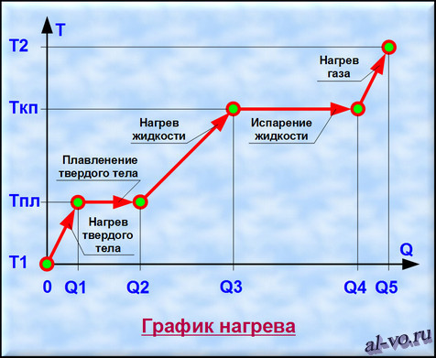
ПЕРВЫЙ ЗАКОН ТЕРМОДИНАМИКИ. ВЛАЖНОСТЬ
Дано:
----------------------
Решение:

Slide 11
ПЕРВЫЙ ЗАКОН ТЕРМОДИНАМИКИ. ВЛАЖНОСТЬ

Slide 12
ПЕРВЫЙ ЗАКОН ТЕРМОДИНАМИКИ. ВЛАЖНОСТЬ
Дано:
----------------------
Решение:

Slide 13
ПЕРВЫЙ ЗАКОН ТЕРМОДИНАМИКИ. ВЛАЖНОСТЬ

Slide 14
ПЕРВЫЙ ЗАКОН ТЕРМОДИНАМИКИ. ВЛАЖНОСТЬ
Дано:
----------------------
Решение:

Slide 15
ПЕРВЫЙ ЗАКОН ТЕРМОДИНАМИКИ. ВЛАЖНОСТЬ
Дано:
----------------------
Решение:

Slide 16
ПЕРВЫЙ ЗАКОН ТЕРМОДИНАМИКИ. ВЛАЖНОСТЬ
Дано:
----------------------
Решение:

Slide 17
ПЕРВЫЙ ЗАКОН ТЕРМОДИНАМИКИ. ВЛАЖНОСТЬ
Дано:
----------------------
Решение:

Slide 18
ПЕРВЫЙ ЗАКОН ТЕРМОДИНАМИКИ. ВЛАЖНОСТЬ
Дано:
----------------------
Решение:

Slide 19
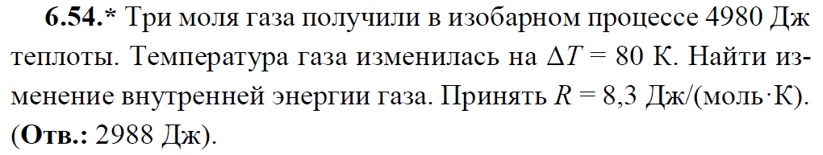
ПЕРВЫЙ ЗАКОН ТЕРМОДИНАМИКИ. ВЛАЖНОСТЬ
Решение:
Дано:
----------------------

Slide 20
ПЕРВЫЙ ЗАКОН ТЕРМОДИНАМИКИ. ВЛАЖНОСТЬ
Решение:
Дано:
----------------------

Slide 21
ПЕРВЫЙ ЗАКОН ТЕРМОДИНАМИКИ. ВЛАЖНОСТЬ
Дано:
----------------------
Решение:

Slide 22
ПЕРВЫЙ ЗАКОН ТЕРМОДИНАМИКИ. ВЛАЖНОСТЬ
Дано:
----------------------
Решение:

Slide 23
ПЕРВЫЙ ЗАКОН ТЕРМОДИНАМИКИ. ВЛАЖНОСТЬ
Дано:
----------------------
Решение:

Slide 24
ПЕРВЫЙ ЗАКОН ТЕРМОДИНАМИКИ. ВЛАЖНОСТЬ
Дано:
----------------------
Решение:

Slide 25
ПЕРВЫЙ ЗАКОН ТЕРМОДИНАМИКИ. ВЛАЖНОСТЬ
Дано:
----------------------
Решение:

Slide 26
ПЕРВЫЙ ЗАКОН ТЕРМОДИНАМИКИ. ВЛАЖНОСТЬ
Влажность
Известно, что 2/3 нашей планеты покрыто водой. Так как испарение происходит при любой температуре, в нижних слоях атмосферы Земли всегда находятся водяные пары.
Величина, характеризующая содержание водяных паров в атмосфере Земли, называется влажностью воздуха.
Для количественного описания влажности воздуха различают влажность абсолютную и относительную.
Величина, равная плотности водяных паров ρ в атмосфере, называется абсолютной влажностью.
Степень влажности воздуха зависит от температуры. Одна и та же плотность водяных паров в атмосфере прохладным весенним днем может быть близка к насыщению и воздух будет влажным, а в жаркий летний день – далека от насыщения и воздух будет сухим. Итак, важно знать, насколько пары близки к состоянию насыщения.

Slide 27
ПЕРВЫЙ ЗАКОН ТЕРМОДИНАМИКИ. ВЛАЖНОСТЬ
Относительная влажность представляет собой величину, выражаемую, как правило, в процентах и численно равную отношению между плотностью водяных паров ρ, находящихся в атмосфере при данной температуре, и плотностью насыщенных паров ρ_{нас.} при этой температуре:
Если использовать связь между плотностью и давлением то относительную влажность можно найти с помощью давлений:
где p – давление водяных паров в атмосфере при данной температуре, а p_{нас.} – давление насыщенных водяных паров при этой же температуре.

Slide 28
ПЕРВЫЙ ЗАКОН ТЕРМОДИНАМИКИ. ВЛАЖНОСТЬ
Экспериментально доказано, что изменение температуры влияет на влажность воздуха.
Температура, при которой в процессе охлаждения воздуха при постоянном давлении пары воды становятся насыщенными, называется точкой росы.

Slide 29
ПЕРВЫЙ ЗАКОН ТЕРМОДИНАМИКИ. ВЛАЖНОСТЬ
Решение:
Дано:
----------------------

Slide 30
ПЕРВЫЙ ЗАКОН ТЕРМОДИНАМИКИ. ВЛАЖНОСТЬ
Дано:
----------------------
Решение:

Slide 31
ПЕРВЫЙ ЗАКОН ТЕРМОДИНАМИКИ. ВЛАЖНОСТЬ
Дано:
----------------------
Решение:

Slide 32
ПЕРВЫЙ ЗАКОН ТЕРМОДИНАМИКИ. ВЛАЖНОСТЬ
Дано:
----------------------
Решение:

Slide 33
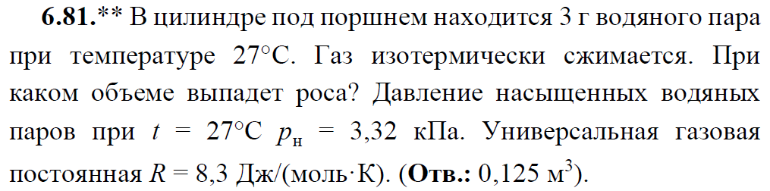
ПЕРВЫЙ ЗАКОН ТЕРМОДИНАМИКИ. ВЛАЖНОСТЬ
Дано:
----------------------
Решение:

Slide 34
ПЕРВЫЙ ЗАКОН ТЕРМОДИНАМИКИ. ВЛАЖНОСТЬ
Дано:
----------------------
Решение:

Slide 35
ПЕРВЫЙ ЗАКОН ТЕРМОДИНАМИКИ. ВЛАЖНОСТЬ
Решение:
Дано:
----------------------

Slide 36
ПЕРВЫЙ ЗАКОН ТЕРМОДИНАМИКИ. ВЛАЖНОСТЬ

Slide 37
ПЕРВЫЙ ЗАКОН ТЕРМОДИНАМИКИ. ВЛАЖНОСТЬ

